Slide 1

Oyun Kodlama
Projesi
DERS SUNUMU

Slide 2

Proje Tanımı
Bu proje, klasik labirent oyununu matematik soruları ile birleştirerek oyuncunun uzamsal düşünme, zaman yönetimi ve problem çözme yetilerini aynı anda geliştirmeyi amaçlayan bir eğitim oyunudur.

Slide 3
1 ve 2.Hafta
-Fikir ve temel hareket sistemi
-Labirent algoritması.
Kodlama Süreci
3 ve 4.Hafta
- Soru sistemi.
- Oyun mekanikleri ve bonuslar.
Oyun kodlama projesi üç temel aşamadan oluşur. Her aşama, başarılı bir oyun geliştirme için kritik öneme sahiptir ve birbirini takip eden sistematik bir süreç izler.
5 ve 6.Hafta
-UI/UX geliştirme.
-Optimizasyon ve son dokunuşlar.

Slide 4
TEMEL KODLAR
01
02
03
04
Değişkenler
Döngüler
Koşullar
Fonksiyonlar
Bu projede değişkenler, oyunun çalışması için gerekli bilgileri saklamak amacıyla kullanılmıştır. Örneğin oyuncunun konumu, puanı, kalan süresi, seçilen tema ve zorluk seviyesi değişkenlerde tutulur. self.puan, oyuncunun kazandığı puanı saklarken; self.oyuncu_x ve self.oyuncu_y oyuncunun labirent içindeki yerini belirtir. Ayrıca renkler, ekran boyutu ve FPS değeri gibi sabit bilgiler de değişkenler aracılığıyla tanımlanmıştır.
Oyunda döngüler, ekranın sürekli yenilenmesi ve oyunun devam etmesi için kullanılmıştır. Ana oyun döngüsü while self.running: yapısı ile oluşturulmuştur. Bu döngü sayesinde oyun kapanana kadar olaylar kontrol edilir, ekran çizilir ve oyuncu hareketleri algılanır. Ayrıca labirentin satır ve sütunlarını çizmek için for döngüleri kullanılmıştır. Böylece labirentteki her hücre tek tek kontrol edilerek ekrana yansıtılır.
Koşullar, oyundaki karar mekanizmasını sağlar. Örneğin oyuncu duvara çarptığında hareket etmemesi, soru kutusuna geldiğinde soru ekranının açılması veya hedefe ulaştığında kazanma ekranına geçilmesi koşullar ile yapılır. Kodda if, elif ve else yapıları sıkça kullanılmıştır. Ayrıca zorluk seçimine göre süre ve soru türü değişmektedir. Bu sayede oyun farklı durumlara göre farklı tepkiler verebilir.
Fonksiyonlar, kodun daha düzenli ve anlaşılır olmasını sağlar. Bu projede her görev ayrı bir fonksiyonla yapılmıştır. Örneğin labirent_olustur() fonksiyonu labirenti oluşturur, soru_olustur() fonksiyonu matematik sorusu üretir, hareket_et() fonksiyonu oyuncunun hareketini kontrol eder. run() fonksiyonu ise oyunun ana çalışma döngüsünü yönetir. Fonksiyonlar sayesinde kod tekrarından kaçınılmış ve proje daha kolay geliştirilebilir hale getirilmiştir.

Slide 5
Temel Kod Örnekleri
Değişken Tanımlama
Döngü Kullanımı
Koşul Yapıları ve Fonksiyonlar
Bu projede değişkenler, oyunun temel yapı taşlarını oluşturur. Oyuncunun konumu, puanı, süre bilgisi ve oyun durumu gibi veriler değişkenlerde saklanır. Örneğin self.puan oyuncunun skorunu tutarken, SCREEN_WIDTH ve SCREEN_HEIGHT ekran boyutlarını belirler. Bu sayede oyun içerisindeki veriler düzenli ve kontrol edilebilir şekilde yönetilir.
Oyunun sürekli çalışmasını sağlayan yapı döngülerdir. while self.running: döngüsü sayesinde oyun kapanana kadar sürekli olarak çalışır. Bu döngü içinde kullanıcıdan gelen girişler alınır, ekran güncellenir ve oyun içi olaylar kontrol edilir. Ayrıca for döngüleri ile labirentin her hücresi tek tek çizdirilerek oyun ekranı oluşturulur.
Koşul yapıları (if, elif, else) oyunun karar verme mekanizmasını oluşturur. Örneğin oyuncu bir duvara çarptığında hareket edemez veya soru kutusuna geldiğinde yeni bir ekran açılır. Fonksiyonlar ise kodu daha düzenli hale getirir. labirent_olustur(), soru_olustur() ve hareket_et() gibi fonksiyonlar sayesinde her işlem ayrı ayrı yönetilir ve kod daha anlaşılır olur.

Slide 6
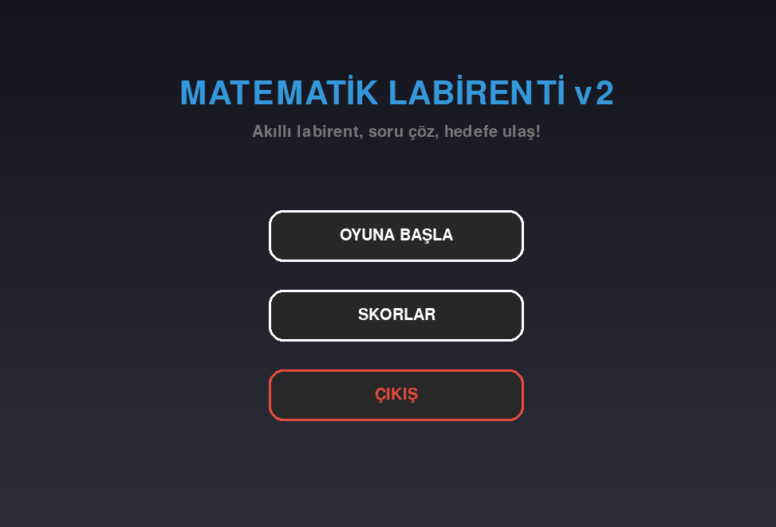
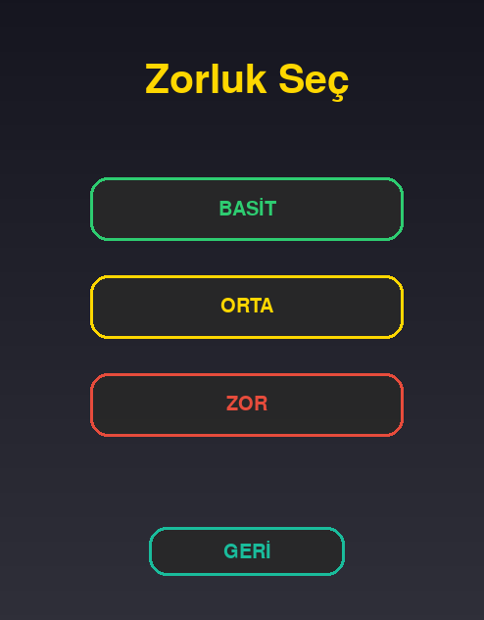
Proje Yapısı
Dosya Organizasyonu
  Proje tek dosya (labirent.py) üzerinden çalışır
  Skorlar skorlar.json dosyasında saklanır
  Tüm yapı MatematikLabirentPro sınıfı içinde toplanmıştır
  Renk, tema ve ayarlar kodun başında tanımlıdır
  Kod Akışı
  Oyun menü ile başlar
  Kullanıcı zorluk ve tema seçer
  Labirent oluşturulur ve oyun başlar
  Döngü içinde hareket, çizim ve kontroller yapılır
  Soru kutularında matematik soruları sorulur
  Süre bitince veya hedefe ulaşınca oyun sona erer
Kod Metrikleri
  Yaklaşık 700+ satır kod
  Nesne yönelimli yapı (OOP) kullanılmıştır
  1 ana sınıf ve birçok fonksiyon bulunur
  Koşullar ve döngüler aktif olarak kullanılmıştır
  JSON ile veri kaydı yapılmaktadır

Slide 7
Sonuç ve Öğrenimler
Bu proje kapsamında Python kullanılarak eğitsel bir labirent oyunu geliştirilmiştir. Oyun, kullanıcıya hem eğlenceli bir deneyim sunarken hem de matematik soruları ile öğrenmeyi desteklemektedir. Labirent yapısı ve soru sistemi birleştirilerek interaktif bir yapı oluşturulmuştur.
Proje sürecinde değişkenler, döngüler, koşullar ve fonksiyonlar aktif olarak kullanılmış, ayrıca nesne yönelimli programlama (OOP) mantığı ile daha düzenli bir kod yapısı oluşturulmuştur. Bunun yanında Pygame kütüphanesi ile grafiksel arayüz geliştirme konusunda önemli deneyim kazanılmıştır.
Ayrıca JSON kullanılarak veri kaydı yapılması, projeye gerçek bir uygulama özelliği kazandırmıştır. Süreç boyunca karşılaşılan hataların çözülmesi, problem çözme becerisini geliştirmiştir.
Sonuç olarak bu proje, hem programlama bilgisini hem de uygulama geliştirme yeteneğini ileri seviyeye taşıyan faydalı bir çalışma olmuştur.

